Slide 1

Лабораторная работа № 8
Наблюдение сплошного и линейчатого спектров
Физика
11 класс

Slide 2

!
Перед тем как показывать презентацию учащимся, внимательно изучите переходы анимаций в каждом слайде.
Обратите внимание на использование «мышки» при работе с анимированными слайдами.

Slide 3
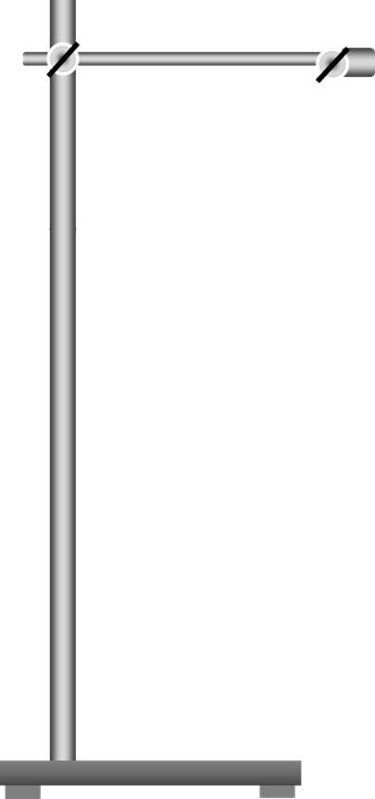




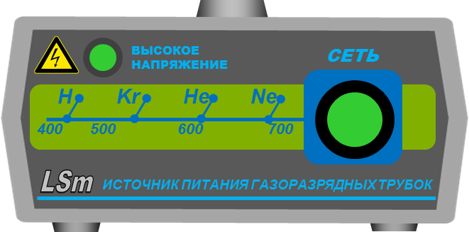
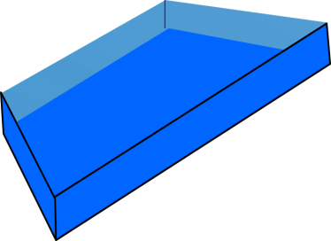
Оборудование: проекционный аппарат, штатив с муфтой и лапкой, спектральные трубки с водородом, неоном или гелием, источник питания газоразрядных трубок (эти приборы являются общими для всего класса), стеклянная пластина со скошенными гра­нями (выдается каждому учащемуся).
Цель работы:
наблюдение сплошного спектра, водородного, гелиевого и неонового спектров.

Slide 4
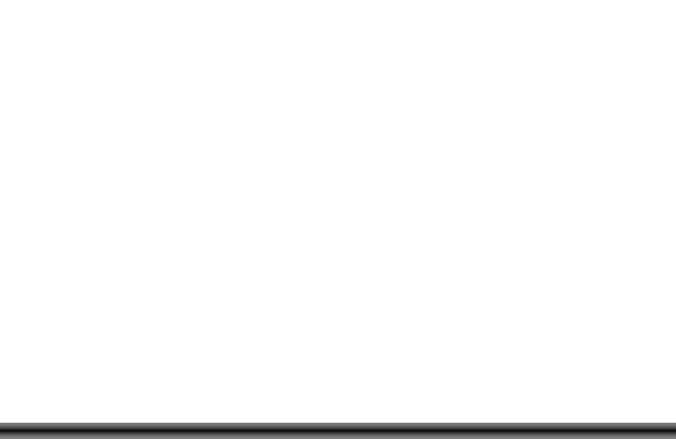




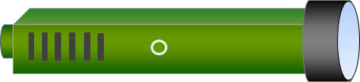

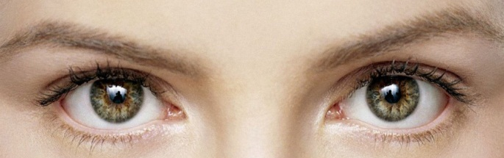

1. Включите проектор.
2. Поместите у проектора непрозрачный экран со щелью.
4. Выделите основные цвета полученного сплошного спектра и запишите их в последовательности.
3. Расположите стеклянную пластинку со скошенными гра­нями горизонтально перед глазом. Сквозь грани, составляющие угол 45^{о}, наблюдайте светлую полоску на экране – изображение от щели проекционного аппарата.
5. Повторите опыт, рассматривая полоску через грани, образующие угол 60^{о}. Запишите различия в виде спектров.

Slide 5
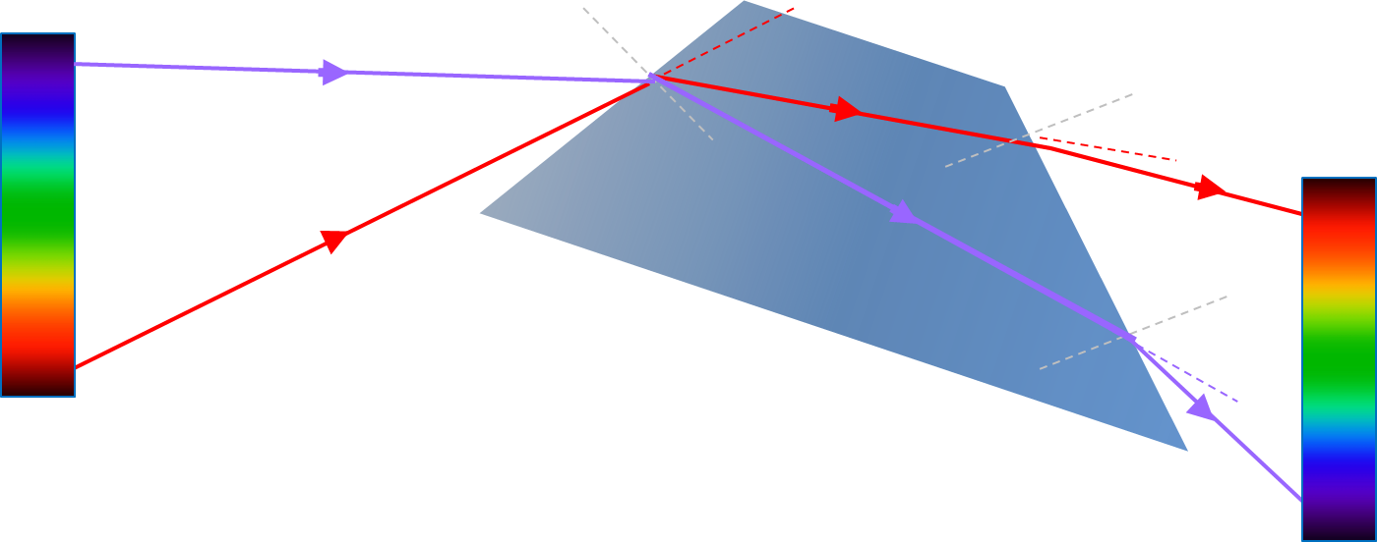
Следует иметь в виду, что при индивидуальном наблюдении порядок расположения цветов получается обратный тому, который наблюдается при проецировании спектра на экран.
В глаз наблюдателя из стеклянной пластины со скошенными гра­нями, составляющими 45^{о} или 60^{о}, идёт расходящийся пучок света.

Slide 6



11. Выньте трубку с водородом из источника питания.
6. Разместите трубку с водородом в источнике питания газоразрядных трубок.
9. Запишите наиболее яркие линии спектра.
8. Рассматривайте светящуюся спектральную трубку с водородом.
7. Включите
источник питания.
10. Выключите
источник питания.

Slide 7

17. Выньте трубку с гелием из источника питания.
12. Разместите трубку с гелием в источнике питания газоразрядных трубок.
15. Запишите наиболее яркие линии спектра.
14. Рассматривайте светящуюся спектральную трубку с гелием.
13. Включите
источник питания.
16. Выключите
источник питания.

Slide 8
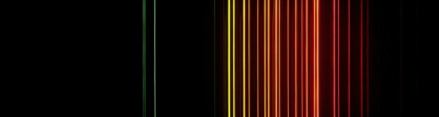
23. Выньте трубку с неоном из источника питания.
18. Разместите трубку с неоном в источнике питания газоразрядных трубок.
21. Запишите наиболее яркие линии спектра.
20. Рассматривайте светящуюся спектральную трубку с неоном.
19. Включите
источник питания.
22. Выключите
источник питания.

Slide 9
24. Запишите вывод.
Сплошной спектр. Рассматривая через стеклянную пластинку со скошенными гранями изображение раздвижной щели проекционного аппарата, наблюдали основные цвета полученного сплошного спектра в следующем порядке: фиолетовый, синий, голубой, зеленый, желтый, оранжевый, красный. Это означает, что в спектре представлены световые волны всех длин.
Водородный, неоновый и гелиевый спектры. Наблюдали цветные линии, разделенные широкими темными полосами. Наличие линейчатого спектра означает, что вещество излучает свет только определенной длины волны:
Водородный спектр: фиолетовый, голубой, желтый, красный.
Гелиевый спектр: синий, зеленый, желтый, красный.
Неоновый спектр: фиолетовый, синий, голубой, зеленый, желтый, оранжевый.
Таким образом, сплошные спектры дают тела, находящиеся в твердом или жидком состоянии, а также сильно сжатые газы. Линейчатые спектры дают все вещества в атомарном газообразном состоянии. В этом случае свет излучают атомы, которые практически не взаимодействуют друг с другом. Изолированные атомы излучают строго определенные длины волн.

